Slide 1
SCUOLA PRIMARIA PARITARIA «Madre della Divina Grazia»
… dipendendo ordinariamente dell’educazione la condotta di tutta la vita. (Maddalena di Canossa)

Slide 2
OFFERTA FORMATIVA
La Scuola Canossiana ha come scopo prioritario l’educazione, perché dalla formazione della persona dipende la sua riuscita, il suo equilibrio, il contributo che essa può dare alla famiglia e alla società.
Attraverso l’educazione, la progettualità e la cultura, vuole aiutare gli alunni a trovare risposte alle grandi domande di senso della vita, lungo percorsi diversi, poiché differenti sono le sensibilità e le esigenze degli alunni stessi e le tappe di crescita culturali e personali.
L’esperienza canossiana nell’oggi, in fedeltà all’intuizione di Maddalena di Canossa, dà particolare importanza ad uno stile educativo i cui caratteri possono essere così sintetizzati:

Slide 3
OFFERTA FORMATIVA
- l’accostamento personale, improntato a cordialità e semplicità, come strumento per l’educazione personalizzata;
- la predilezione per i più poveri, non solo per coloro che sono materialmente nel bisogno, ma anche per chi è meno dotato, ha meno motivazioni ad apprendere, è deprivato di valori o di riferimenti educativi ed affettivi;
- la scelta del dialogo come via privilegiata per la formazione della persona;
- l’amore e l’accoglienza nei confronti dell’educando, come condizione per la sua crescita.

Slide 4
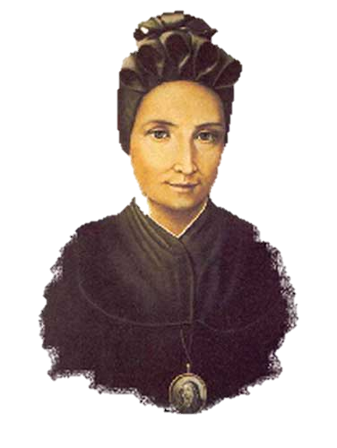
OFFERTA FORMATIVA
Tre sono i registri delle scuole attivate da Santa Maddalena di Canossa:
· Istruzione
· Educazione
· Abilitazione
FINALITA’ EDUCATIVE
Centralità della persona
Continuità
Operatività
Per una nuova cittadinanza
Condivisione

Slide 5
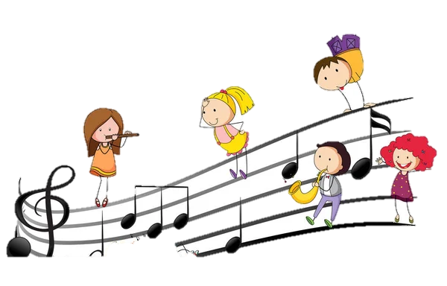
OFFERTA FORMATIVA
INCLUSIONE
«Ogni studente suona il suo strumento, non c’è niente da fare.
La cosa difficile è conoscere i nostri musicisti e trovare l’armonia.
Una buona classe non è un reggimento che marcia al passo,
è un’orchestra che suona la stessa sintonia» (D. Pennac)
La scuola è molto attenta all'inclusione degli studenti con disabilità. Gli insegnanti curricolari e gli insegnanti di sostegno lavorano in stretta collaborazione nella ricerca di strategie atte a favorire l'inclusione.
I Piani Educativi Individualizzati vengono formulati ed elaborati insieme, monitorati con regolarità e verificati alla fine dell'anno scolastico.
Per gli alunni con bisogni educativi speciali c’è una particolare attenzione da parte di tutti i docenti e i Piani Didattici Personalizzati sono aggiornati a seconda delle esigenze.

Slide 6
DOCENTI
Il modello organizzativo della nostra Scuola Primaria prevede 30 ore settimanali, dal lunedì al sabato; la presenza su ogni classe di 2 insegnanti prevalenti per i due ambiti principali e di 4 specialisti.
Ambito dei Linguaggi | Ambito scientifico-matematico | Specialisti | Discipline
LUCIA NATALINA STRAZZA ROSANNA ZUDDAS VALENTINA | ESPOSITO M. RAFFAELLA CORRADO ILARIA | COLUZZI MICHELE DE MARCO DON GIUSEPPE FABRIZIO FRANCESCO VALENTE GIOVANNA | Italiano (7 ore / 8 in classe prima) Matematica (7 ore) Storia (2 ore) Geografia (1ora) Scienze (2 ore) Informatica (1 ora) Musica (2 ore) Religione (2 ore) Ed. motoria (2ore) Inglese (2 ore) Spagnolo (1 ora dalla classe seconda) Arte e Immagine (1 ora)

Slide 7
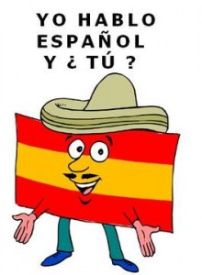
DOCENTI SPECIALISTI Inglese, Spagnolo, Musica, Educazione motoria, Religione

Slide 8
PIANO ANNUALE DELLE ATTIVITÀ
CONSIGLI D’INTERCLASSE
ASSEMBLEE DI CLASSE
SCRUTINI
INCONTRI SCUOLA/FAMIGLIA
OPEN DAY
CONSIGLI DI PLESSO
CONSEGNA PAGELLE

Slide 9
COORDINATORI DI CLASSE
COMPITI
occuparsi della stesura del piano didattico della classe;
tenersi informato sul profitto e il comportamento della classe confrontandosi con gli altri docenti del consiglio;
fare da punto di riferimento per tutti i problemi interni al consiglio di classe;
comunicare con la coordinatrice su quanto emerso nei consigli di classe, facendo rapporto su eventuali problematiche;
mantenere il rapporto con la rappresentanza dei genitori, in special modo con i genitori di alunni in difficoltà;
controllare le assenze degli studenti per verificare la loro frequenza e lo svolgimento;
presiedere e coordinare le sedute del CdC.
I – Lucia Natalina
II – Zuddas Valentina
III – Esposito m. Raffaella
IV – Strazza Rosanna
V – Zuddas Valentina

Slide 10
LATTE E FRUTTA NELLA SCUOLA

Slide 11
Servizi
Pranziamo insieme
dal 13 settembre

Slide 12
PROGETTI E ATTIVITÀ POMERIDIANE

Slide 13
REGISTRO ELETTRONICO E SITO INTERNET(www.canossianepotenza.it)

Slide 14
SCUOLA PRIMARIA PARITARIA «Madre della Divina Grazia»
Grazie
a tutti!!!

